Slide 1
ОБЫКНОВЕННЫЕ ДИФФЕРЕНЦИАЛЬНЫЕ УРАВНЕНИЯ
Лекция 9.
Линейные неоднородные дифференциальные уравнения n-го порядка.

Slide 2
Цель лекции
Познакомить студентов с линейными неоднородными дифференциальными уравнениями n-го порядка, понять структуру его решения. Познакомить с методом вариации произвольных постоянных для нахождения частного решения линейного неоднородного дифференциального уравнения n-го порядка.

Slide 3
Основные вопросы
Линейным неоднородным уравнением n-го порядка
Общее решение линейным однородным уравнением n-го порядка
Структура общего решения линейного неоднородного уравнения
Метод вариации произвольных постоянных
Метод вариации произвольных постоянных для поиска частного решения линейного неоднородного уравнения 2-го порядка.

Slide 4
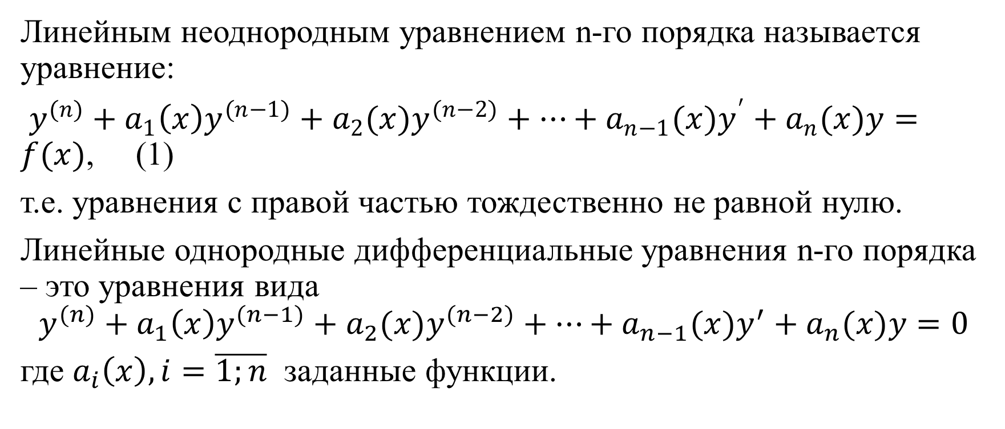
Линейные неоднородные дифференциальные уравнения n-го порядка
Линейным неоднородным уравнением n-го порядка называется уравнение:
${{y^{(n)}+a}_{1}\left(x\right)y^{(n−1)}+a_{2}(x)y^{(n−2)}+…+a_{n−1}(x)y}^{′}+a_{n}(x)y=f(x)$, (1)
т.е. уравнения с правой частью тождественно не равной нулю.
Линейные однородные дифференциальные уравнения n-го порядка – это уравнения вида
$${{y^{(n)}+a}_{1}\left(x\right)y^{(n−1)}+a_{2}(x)y^{(n−2)}+…+a_{n−1}(x)y}^{′}+a_{n}(x)y=0$$
где $a_{i}\left(x\right), i=\overline{1;n}$ заданные функции.

Slide 5
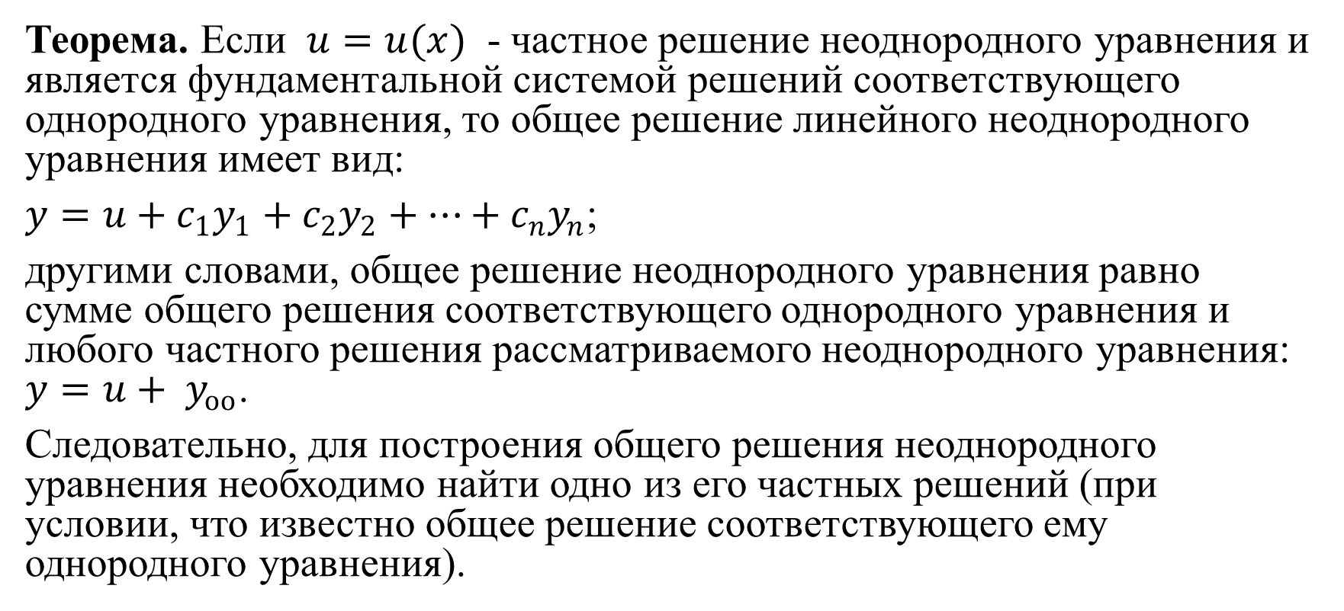
Структура общего решения линейного неоднородного уравнения
Теорема. Если $u=u(x)$ - частное решение неоднородного уравнения и является фундаментальной системой решений соответствующего однородного уравнения, то общее решение линейного неоднородного уравнения имеет вид:
$y=u+c_{1}y_{1}+c_{2}y_{2}+…+c_{n}y_{n}$;
другими словами, общее решение неоднородного уравнения равно сумме общего решения соответствующего однородного уравнения и любого частного решения рассматриваемого неоднородного уравнения: $y=u+ y_{оо}$.
Следовательно, для построения общего решения неоднородного уравнения необходимо найти одно из его частных решений (при условии, что известно общее решение соответствующего ему однородного уравнения).

Slide 6
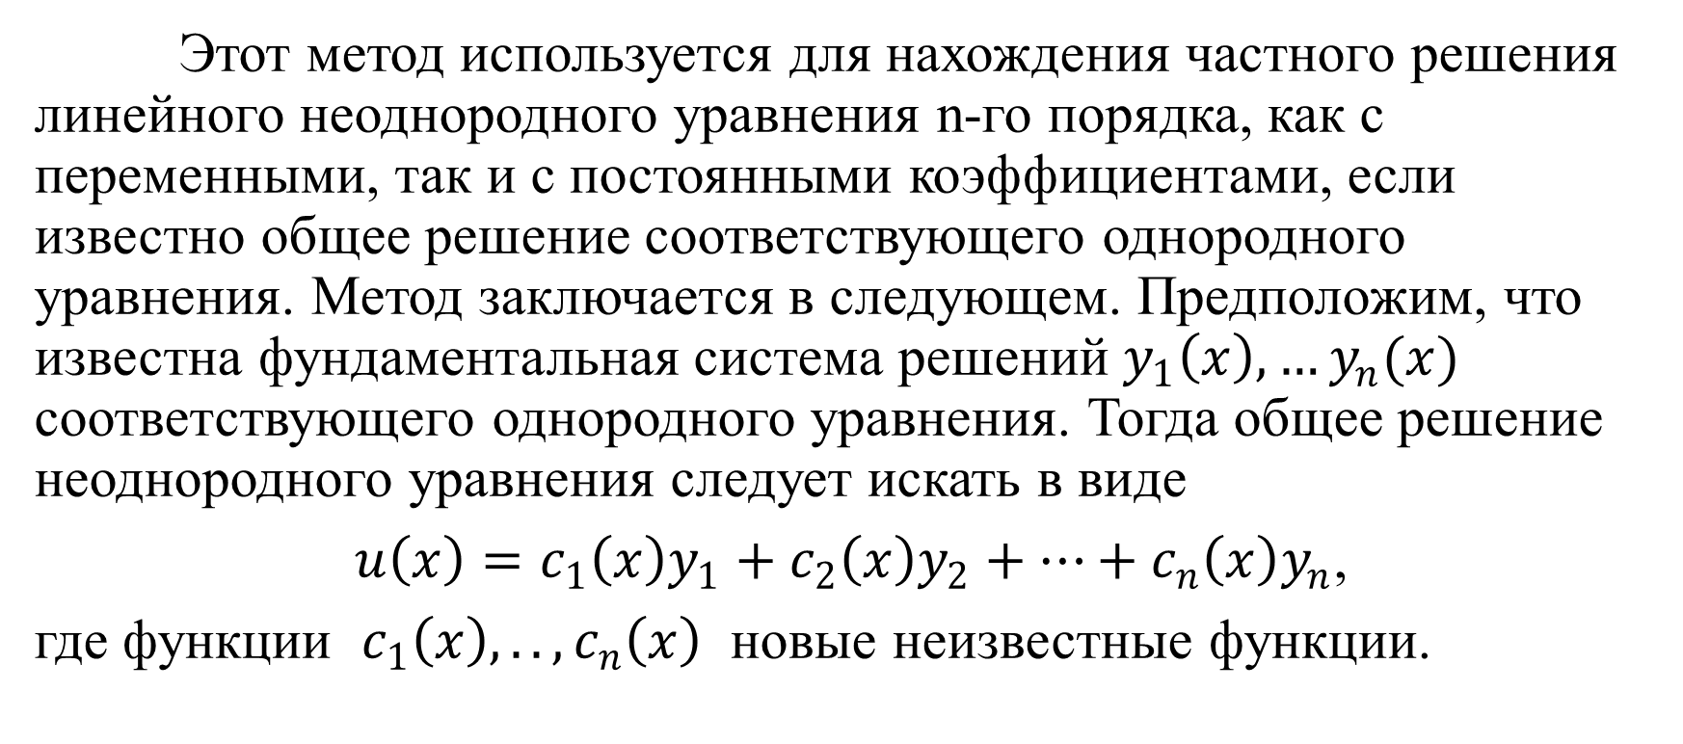
Метод вариации произвольных постоянных
Этот метод используется для нахождения частного решения линейного неоднородного уравнения n-го порядка, как с переменными, так и с постоянными коэффициентами, если известно общее решение соответствующего однородного уравнения. Метод заключается в следующем. Предположим, что известна фундаментальная система решений $y_{1}\left(x\right),…y_{n}(x)$ соответствующего однородного уравнения. Тогда общее решение неоднородного уравнения следует искать в виде
$u\left(x\right)=c_{1}\left(x\right)y_{1}+c_{2}{\left(x\right)y}_{2}+…+c_{n}\left(x\right)y_{n}$,
где функции $c_{1}\left(x\right),..,c_{n}\left(x\right)$ новые неизвестные функции.

Slide 7
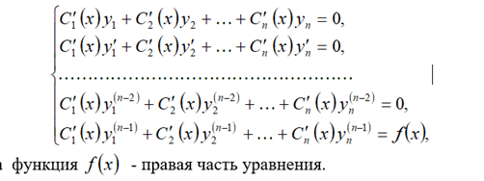

Неизвестные функции $c_{1}\left(x\right),..,c_{n}\left(x\right)$ определяются из системы уравнений:

Slide 8
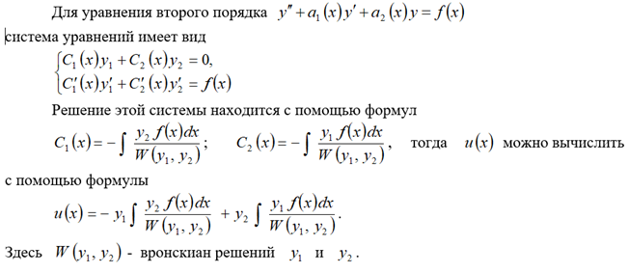
Метод вариации произвольных постоянных для поиска частного решения уравнения 2-го порядка

Slide 9
Вопросы для самоконтроля
Какое уравнение называется линейным неоднородным уравнением n-го порядка?
Чему равно общее решение линейным однородным уравнением n-го порядка
Какова структура общего решения линейного неоднородного уравнения?
В чем заключается метод вариации произвольных постоянных?
Как находится частное решения линейного неоднородного уравнения 2-го порядка.

Slide 10
Литература
1. Петровский И.Г. Лекции по теории обыкновенных дифференциальных уравнений.- М.: «Физматлит».– 2009.- 280 с
2. Н.М. Матвеев. Дифференциальные уравнения. Изд.-3.е. Минск, Вышейш. школа, 1996, с. 320-330.
3. Матвеев Н.М. Методы интегрирования обыкновенных дифференциальных уравнений. Минск, 1974.
4. . Л.Э. Эльсгольц «Дифференциальные уравнения и вариационные исчисления», М.: Наука, 1969, с 15-24.
5. Филиппов А.Ф. Сборник задач по дифференциальным уравнениям, М, Наука, 1973г. c. 101-105
6.. Краснов М.Л., Киселев А.И., Макаренко Г.И. Обыкновенные дифференциальные уравнения: Задачи и примеры с подробными решениями, М.: Едиториал УРСС, 2002. — 256 с.

